Slide 1

聚类：k-means、GMM

Slide 2
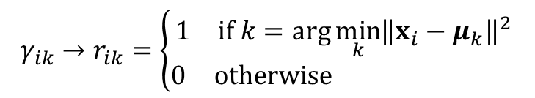
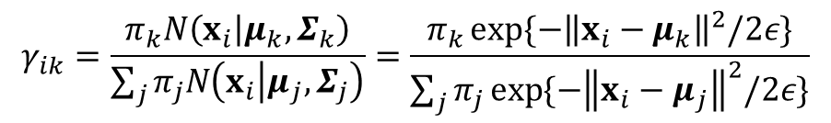

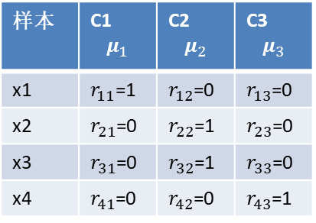

聚类：k-means、GMM
样本 | C1 $$μ_{1}$$ | C2 $$μ_{2}$$ | C3 $$μ_{3}$$
x1 | $r_{11}$=1 | $r_{12}$=0 | $r_{13}$=0
x2 | $r_{21}$=0 | $r_{22}$=1 | $r_{23}$=0
x3 | $r_{31}$=0 | $r_{32}$=1 | $r_{33}$=0
x4 | $r_{41}$=0 | $r_{42}$=0 | $r_{43}$=1
K-Means是EM的特殊情况
只考虑类簇的均值，而不考虑类簇方差
优化目标等价于极大似然估计
$$γ_{ik}=\frac{π_{k}N\left(x_{i} | μ_{k},Σ_{k}\right)}{\sum_{j}{π_{j}N\left(x_{i} | μ_{j},Σ_{j}\right)}}=\frac{π_{k}\exp{\{−{\left\|x_{i}−μ_{k}\right\|}^{2}/2ε\}}}{\sum_{j}{π_{j}\exp{\{−{\left\|x_{i}−μ_{j}\right\|}^{2}/2ε\}}}}$$
$f\left(x\right)=\frac{1}{\sqrt{2π}σ}e^{−\frac{{\left(x−μ\right)}^{2}}{2σ^{2}}}$， $ε$即方差$σ^{2}$
$${γ_{ik}→r}_{ik}=\left\{\begin{aligned}\begin{matrix}1 & if k=\arg{\min_{k}{{\left\|x_{i}−μ_{k}\right\|}^{2}}}\end{matrix} \\ \begin{matrix}0 & otherwise \end{matrix}\end{aligned}\right.$$
$$ε→0$$

Slide 3
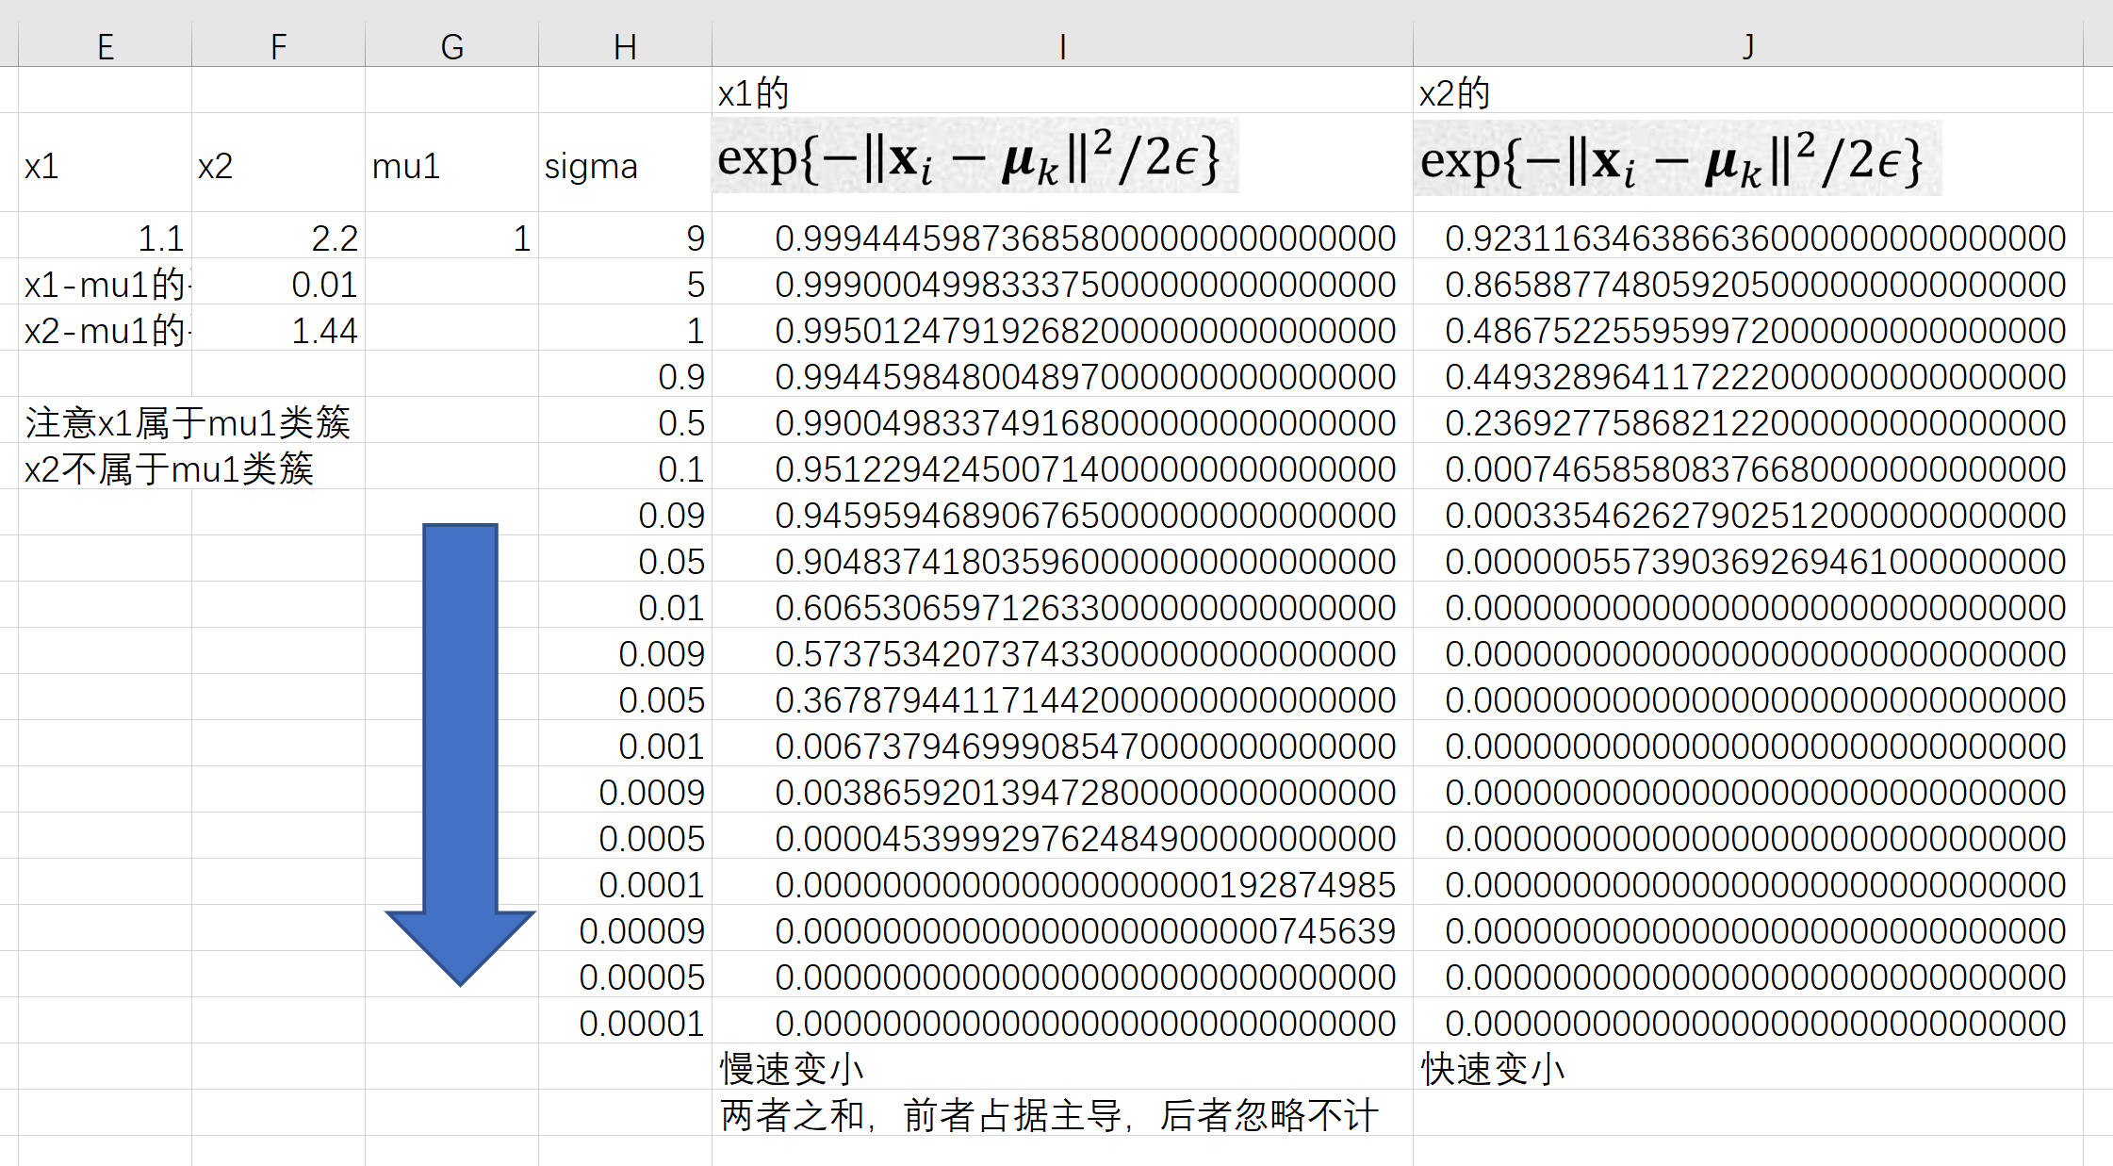

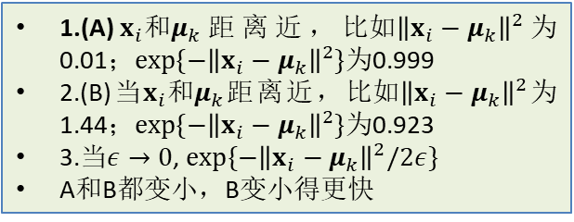
聚类：k-means、GMM
当$ε→0$，$\exp{\{−{\left\|x_{i}−μ_{k}\right\|}^{2}/2ε\}}有$什么变化？
1.(A)$x_{i}和μ_{k}$距离近，$比如{\left\|x_{i}−μ_{k}\right\|}^{2}$为0.01；$\exp{\{−{\left\|x_{i}−μ_{k}\right\|}^{2}\}}$为0.999
2.(B)当$x_{i}和μ_{k}$距离近，$比如{\left\|x_{i}−μ_{k}\right\|}^{2}$为1.44；$\exp{\{−{\left\|x_{i}−μ_{k}\right\|}^{2}\}}$为0.923
3.当$ε→0$, $\exp{\{−{\left\|x_{i}−μ_{k}\right\|}^{2}/2ε\}}$
A和B都变小，B变小得更快

Slide 4
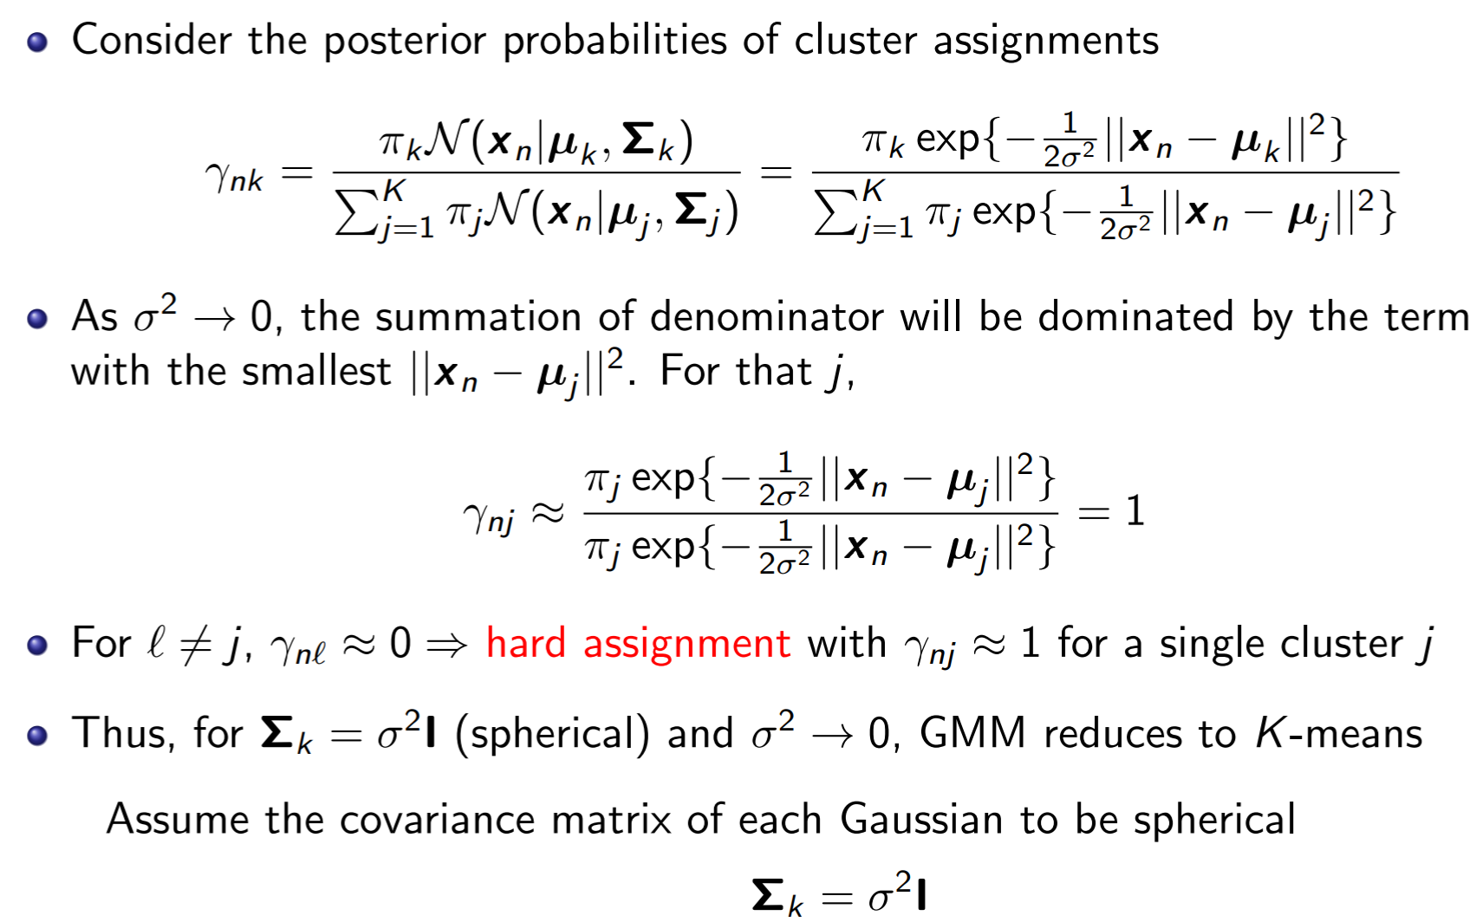
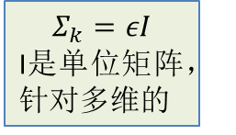
聚类：k-means、GMM
高维高斯分布的方差
$$Σ_{k}=εI$$
I是单位矩阵，针对多维的

Slide 5
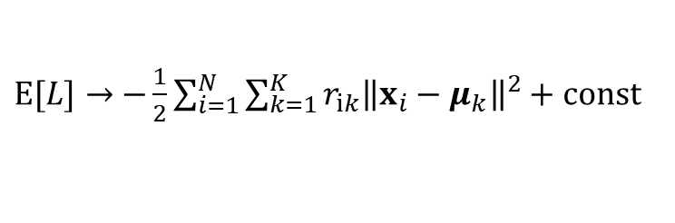


聚类：k-means、GMM
K-Means是EM的特殊情况
只考虑类簇的均值，而不考虑类簇方差
优化目标等价于极大似然估计
$$γ_{ik}=\frac{π_{k}N\left(x_{i} | μ_{k},Σ_{k}\right)}{\sum_{j}{π_{j}N\left(x_{i} | μ_{j},Σ_{j}\right)}}=\frac{π_{k}\exp{\{−{\left\|x_{i}−μ_{k}\right\|}^{2}/2ε\}}}{\sum_{j}{π_{j}\exp{\{−{\left\|x_{i}−μ_{j}\right\|}^{2}/2ε\}}}}$$
$$ε→0$$
$E[L]→$ $−\frac{1}{2}\sum_{i=1}^{N}{\sum_{k=1}^{K}{r_{ik}{\left\|x_{i}−μ_{k}\right\|}^{2}+const}}$
这里不展开
$$回顾kmeans的损失函数J=\sum_{n=1}^{N}{\sum_{k=1}^{K}{r_{nk}{\left\|x_{n}−μ_{k}\right\|}^{2}}}$$

